Slide 1
I risultati in Scienze
Confronti nazionali

Slide 2
Definizione di literacy Scientifica
La literacy scientifica è l’abilità di un individuo di confrontarsi con questioni di tipo scientifico e con le idee che riguardano la scienza come cittadino che riflette.
Una persona competente dal punto di vista scientifico è disposta a impegnarsi in argomentazioni riguardanti la scienza e la tecnologia che richiedono la capacità di:
Spiegare i fenomeni scientificamente: Riconoscere, offrire e valutare spiegazioni per una varietà di fenomeni naturali o tecnologici
Valutare e progettare una ricerca scientifica: descrivere e valutare le ricerche scientifiche e proporre modi di affrontare problemi in maniera scientifica.
Interpretare dati e prove scientificamente: analizzare e valutare dati, affermazioni e argomentazioni in una varietà di rappresentazioni e trarre conclusioni scientifiche appropriate.

Slide 3
Gli aspetti della valutazione della literacy scientifica

Slide 4
Contesti

Slide 5
Competenze scientifiche

Slide 6
Competenze scientifiche

Slide 7
Competenze scientifiche
Interpretare dati e prove scientificamente

Slide 8
Conoscenze di contenuto

Slide 9
Conoscenze di contenuto

Slide 10
Conoscenze di contenuto

Slide 11
Conoscenza Procedurale

Slide 12
Conoscenza Epistemica

Slide 13
I risultati per macro-area geografica

Slide 14
Le differenze interne all’Italia: divari tra Nord e Sud

Slide 15
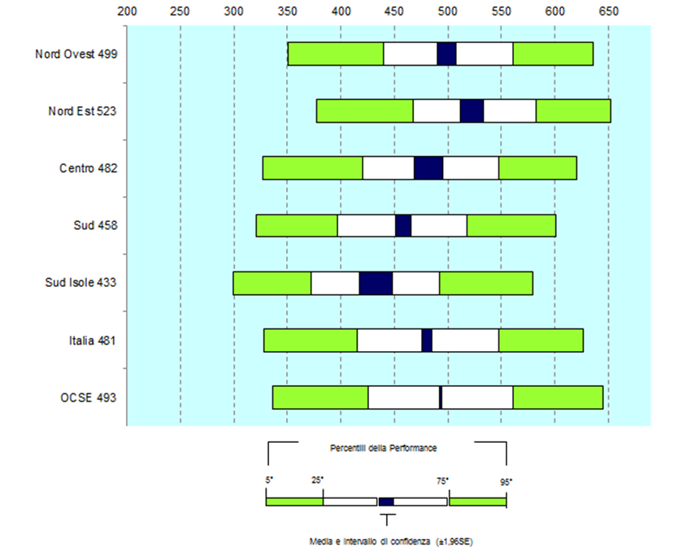

Slide 16
Nord Italia: scostamenti positivi dalla media nazionale con scarti più elevati nella parte bassa della distribuzione
Sud Italia: scostamenti negativi dalla media nazionale più elevati nella parte medio-alta della distribuzione

Slide 17
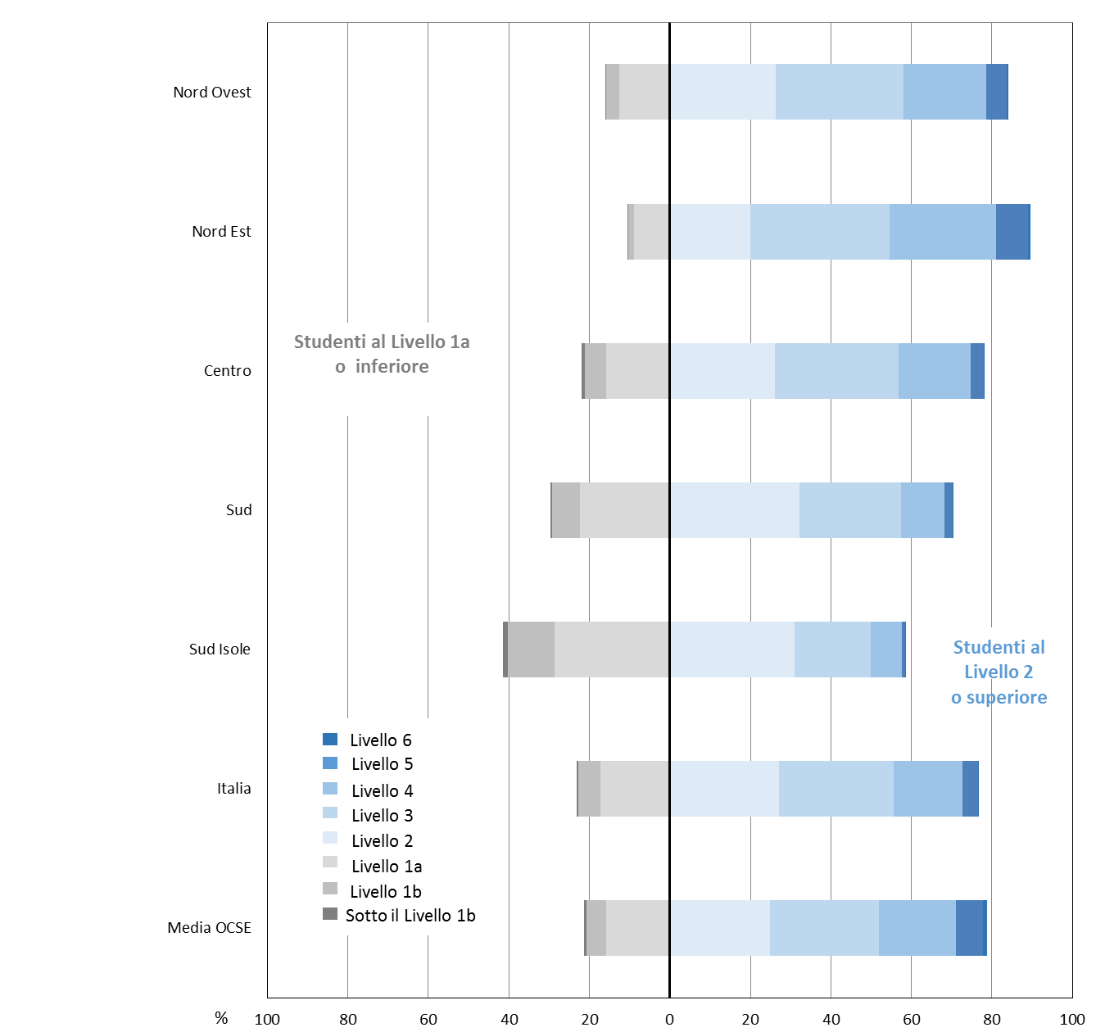
Stessi divari nella quota di Low e Top performer

Slide 18
I ragazzi superano le ragazze …
… a livello nazionale, nel Nord Est, nel Centro e nel Sud
… con scarti positivi maggiori nella parte alta della distribuzione.

Slide 19
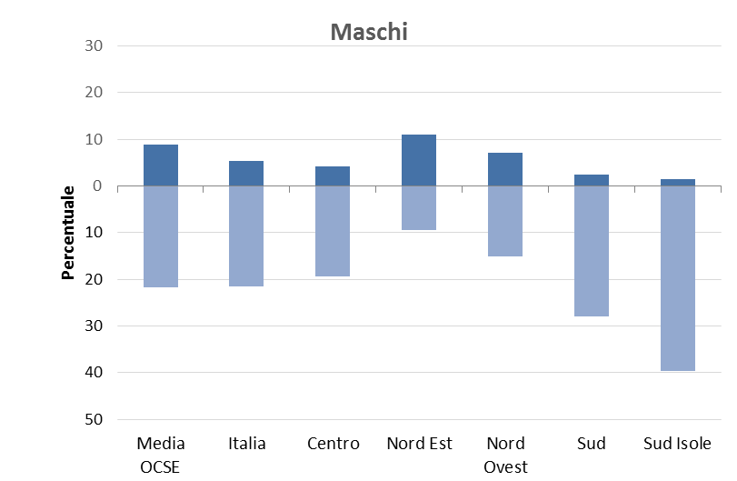
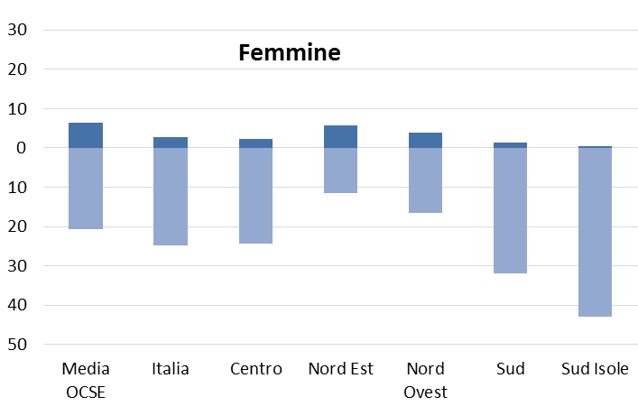
Nel nord Italia … anche nei livelli più elevati

Slide 20
I risultati per tipologia di istruzione

Slide 21
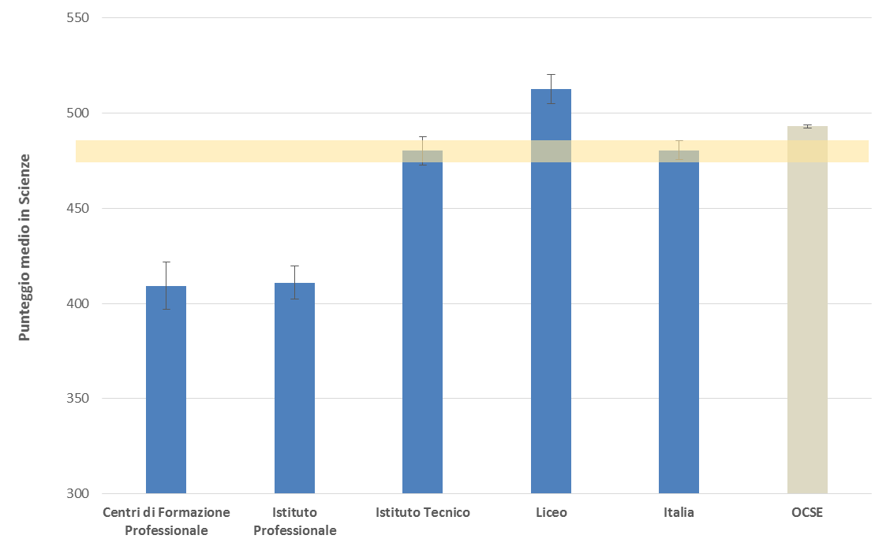
Il tipo di scuola può fare la differenza

Slide 22
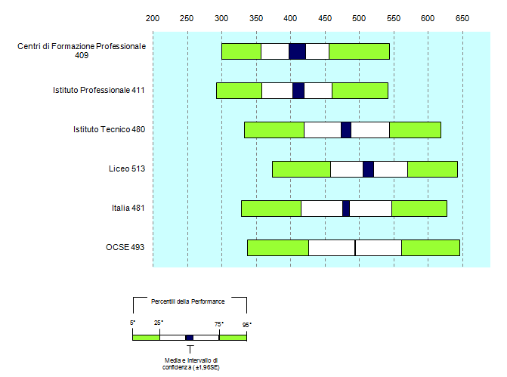

Slide 23
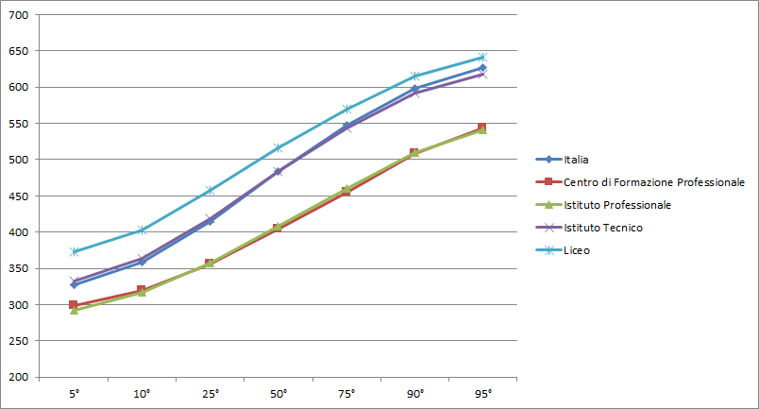
Licei: peso positivo maggiore delle fasce basse della distribuzione
IP e FP: peso negativo maggiore delle fasce alte della distribuzione

Slide 24
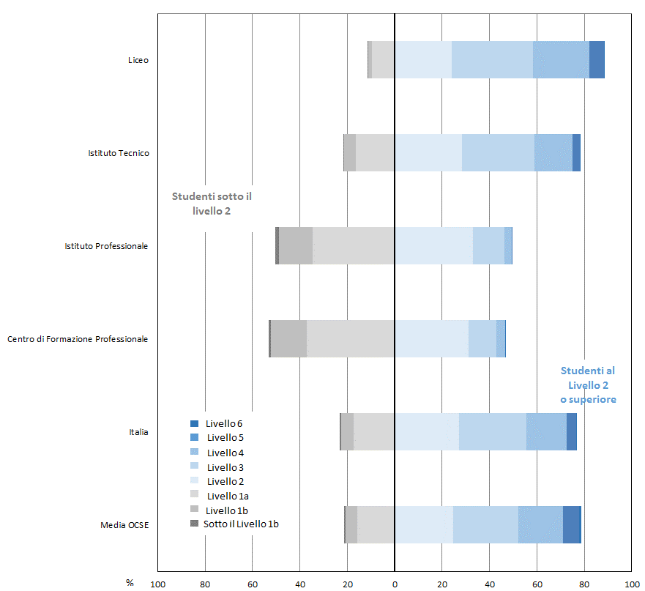

Slide 25
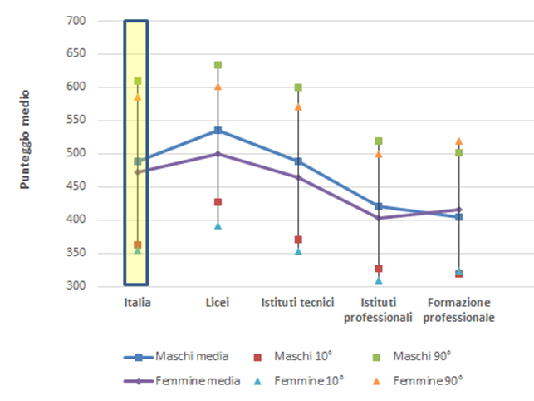
I ragazzi vanno meglio delle ragazze
… nei Licei e negli Istituti Tecnici e Professionali

Slide 26
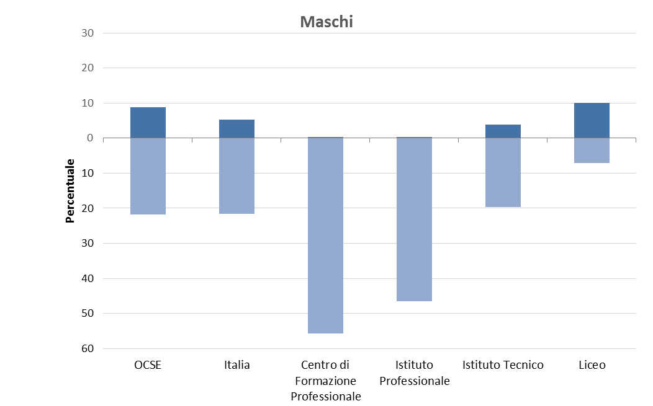
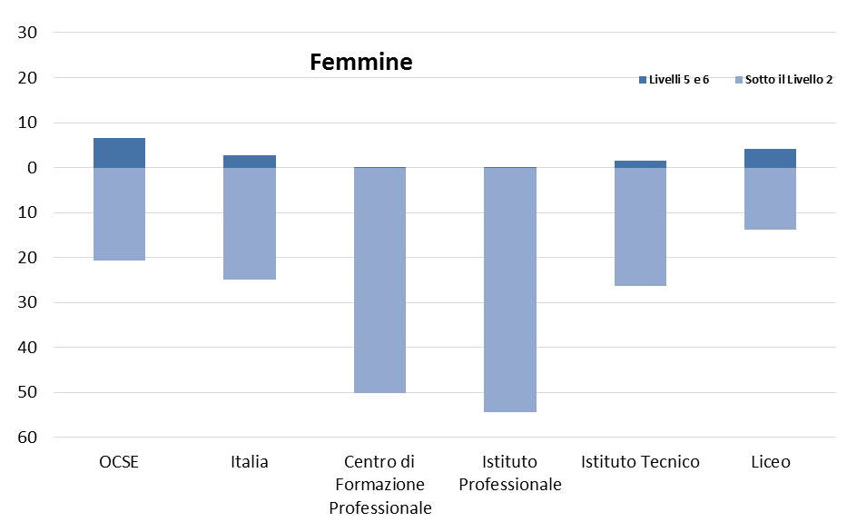
ll
Licei e Ist. Tecnici: più ragazzi top performer che ragazze
Licei e Ist. Professionali: più ragazze low performer che ragazzi

